Slide 1
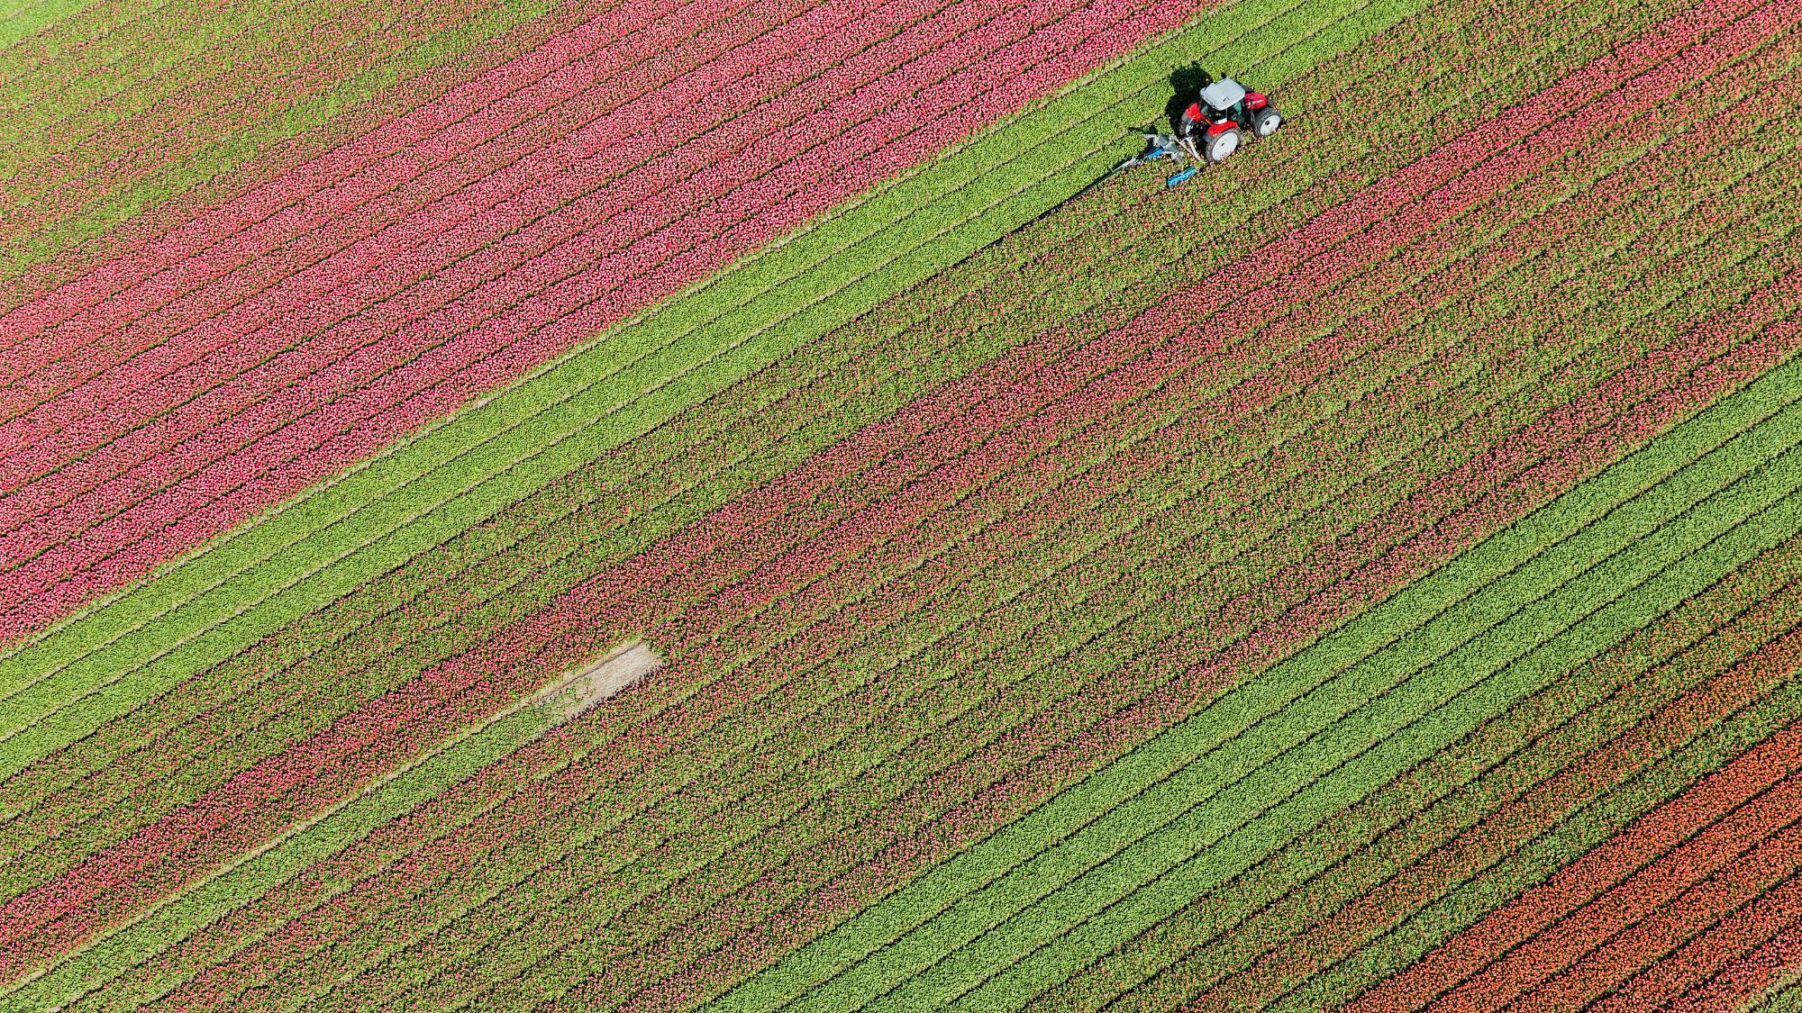
Разработка семейства модульных высевающих аппаратов для точного и разбросного аэросева лесных и сельскохозяйственных культур с применением БПЛА
Мартыновский Евгений
2024
Имя докладчика

Slide 2
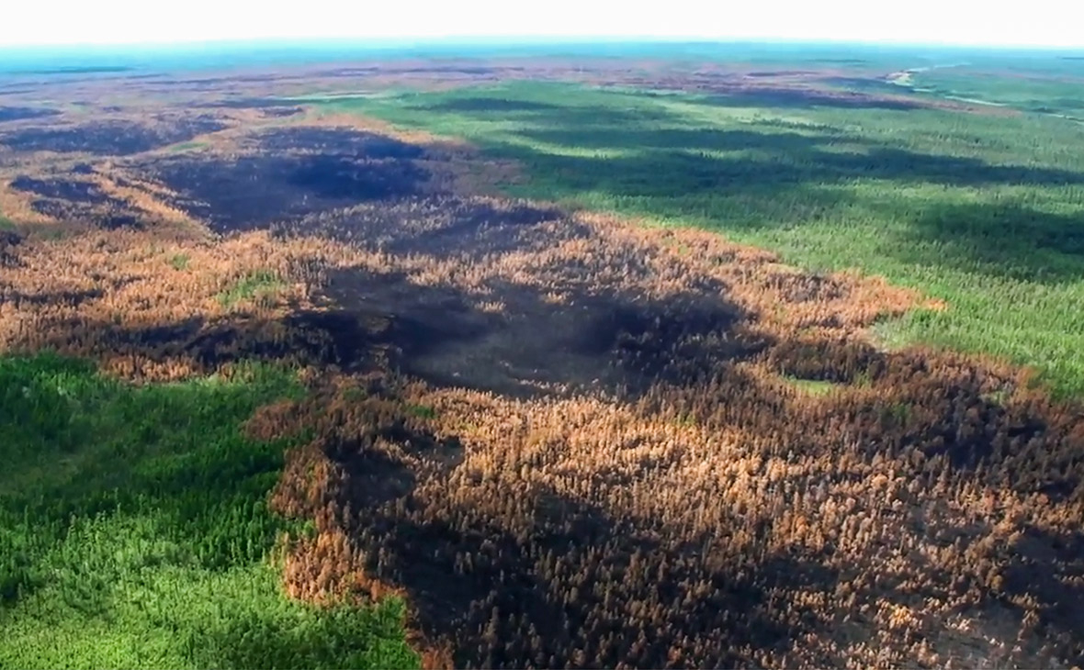
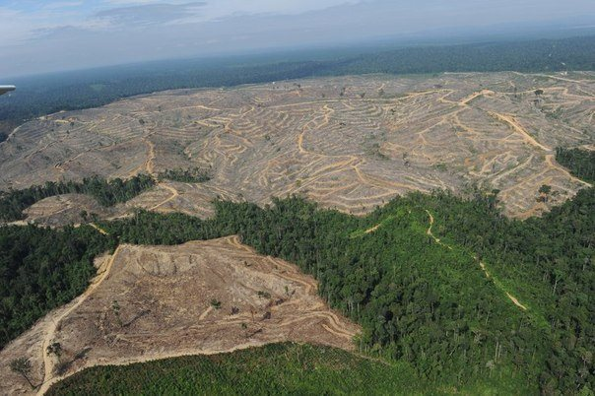
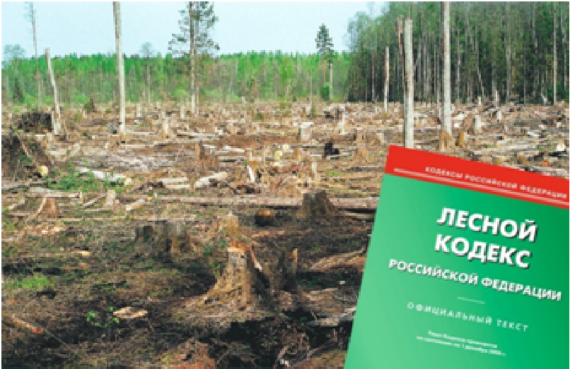
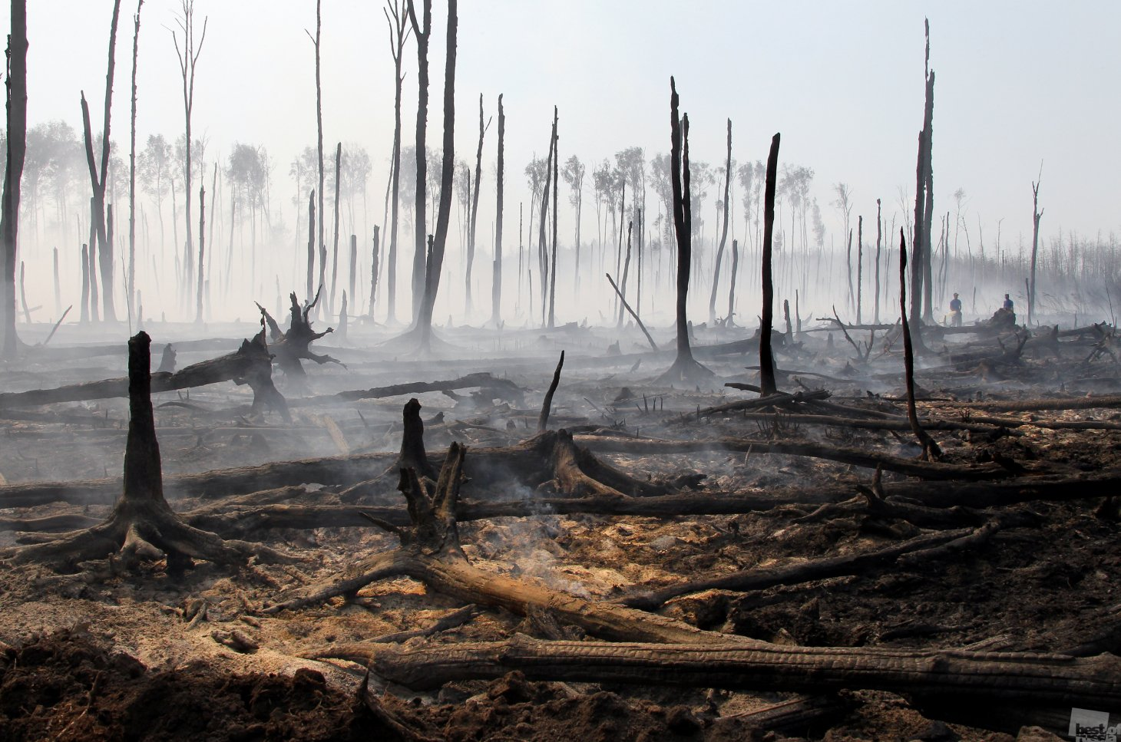
Проблема

Slide 3
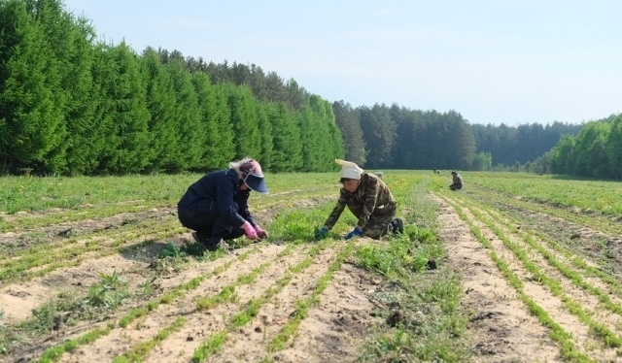
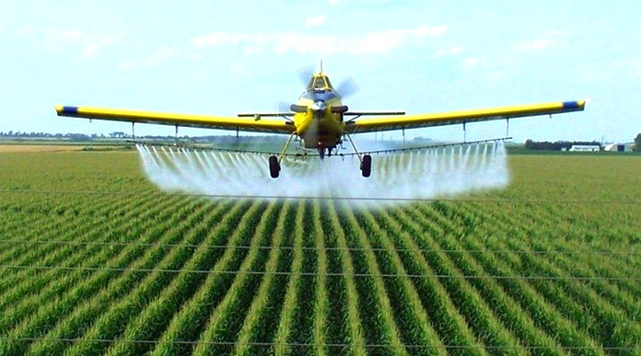
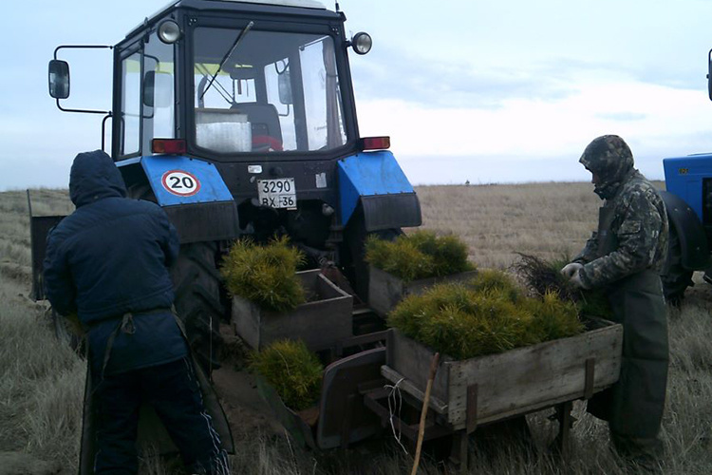
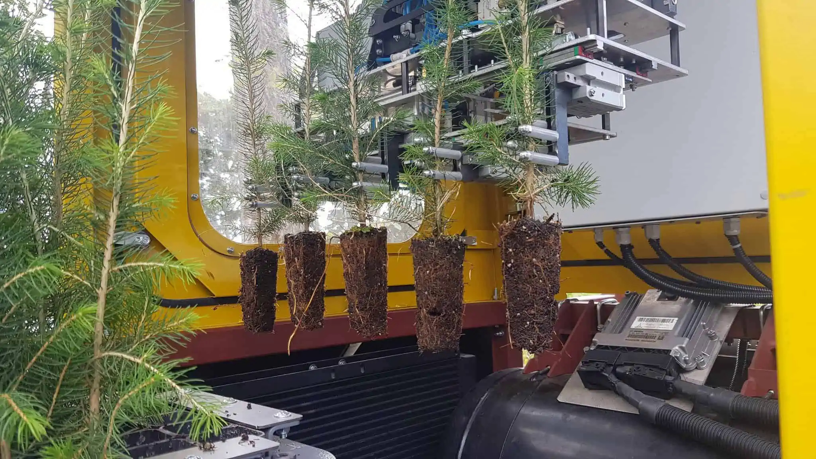
Лесовосстановление

Slide 4
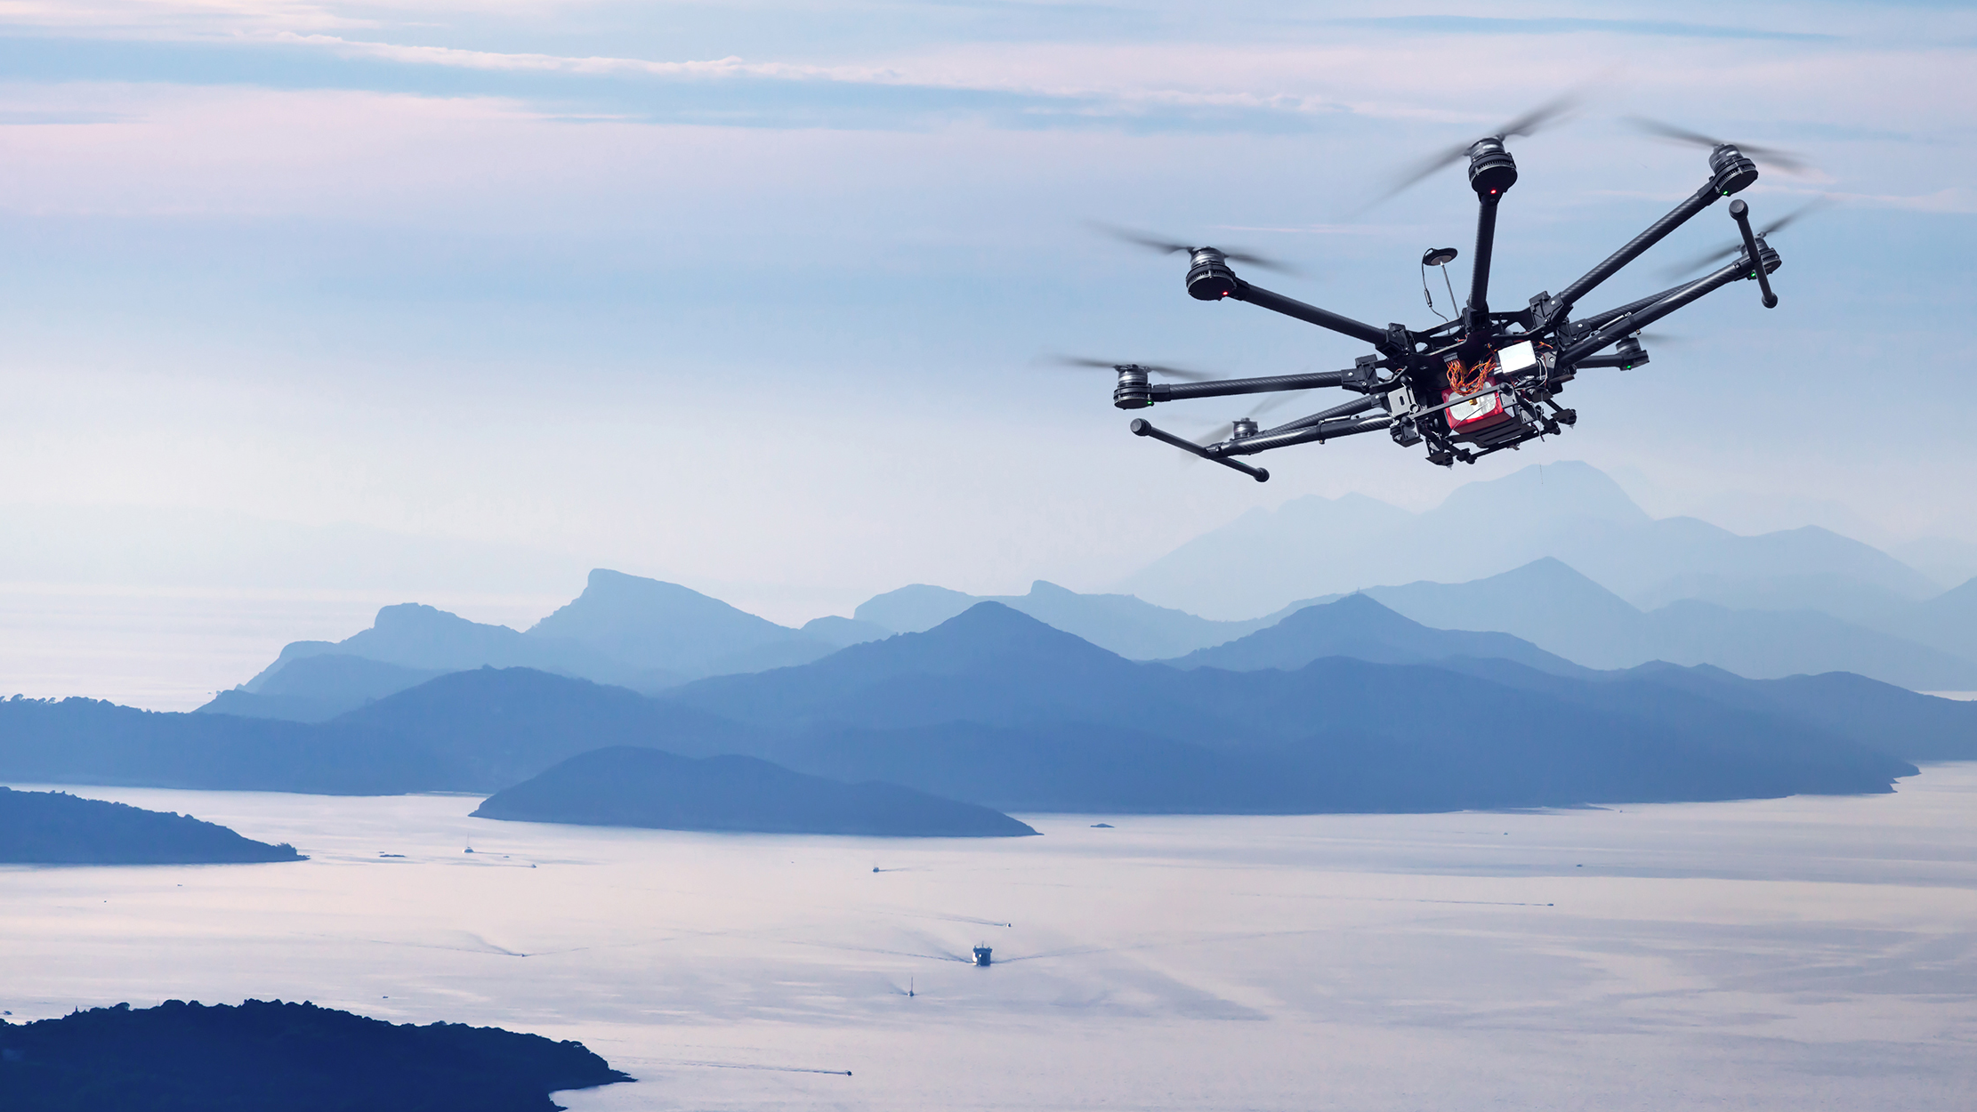
Что мы можем предложить?

Slide 5
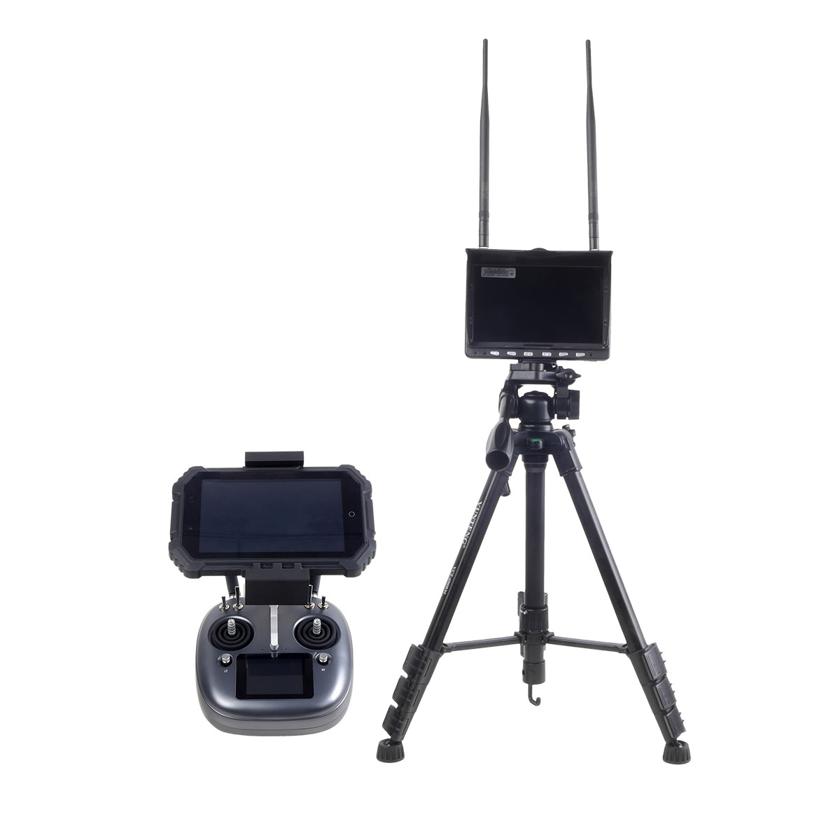
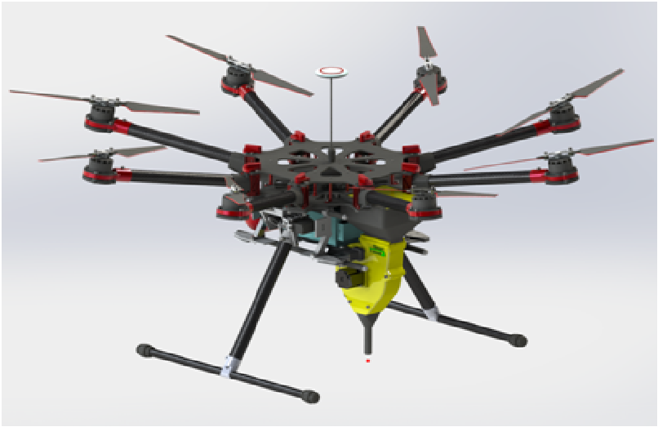
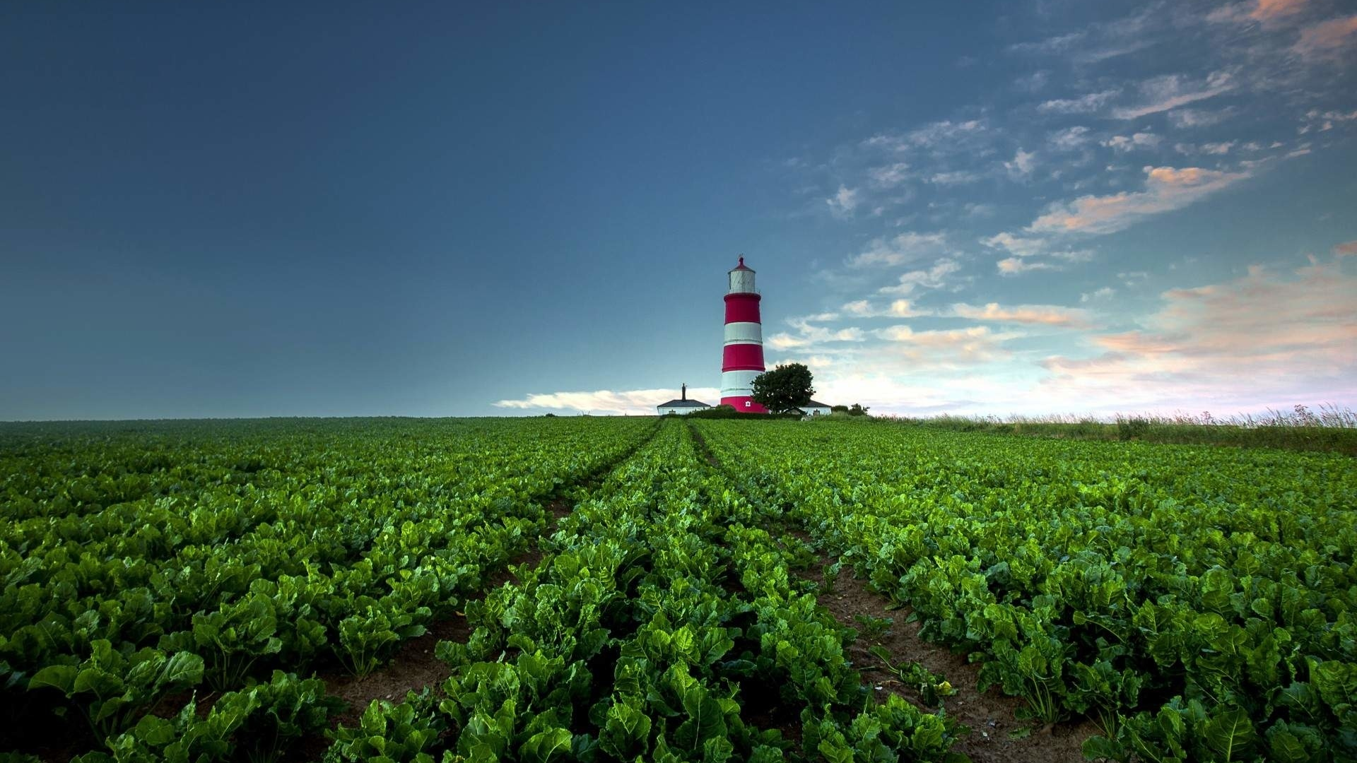
Альтернативная идея
Дополнительное технологическое оборудование
БПЛА
Высевающий аппарат

Slide 6
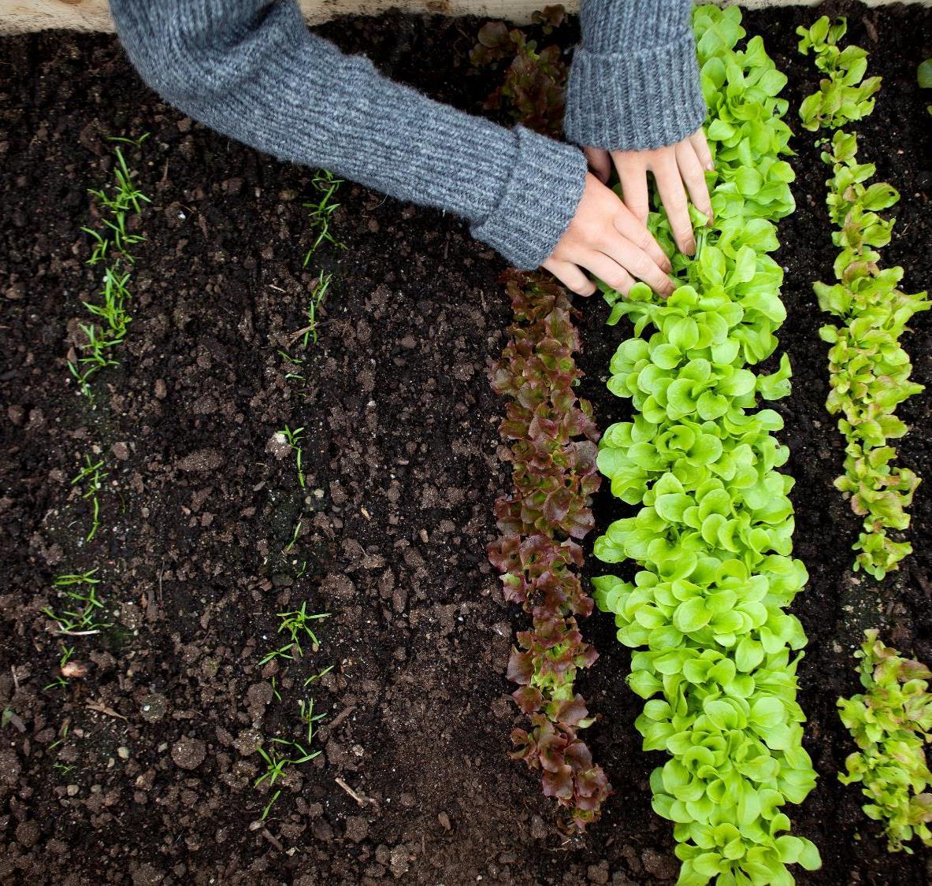
Повышение эффективности аэросева в областях лесного и сельского хозяйства за счет разработки цифровой экосистемы модульных высевающих аппаратов, адаптированных для перспективного беспилотного летательного аппарата с комплексным использованием цифрового проектирования, имитационных исследований и 3d-печати.
Цель проекта:
Задачи проекта:
1. Провести анализ уже существующих БПЛА, которые применяются в лесном хозяйстве с целью аэросева.
2. Оценить, насколько эффективны имеющиеся типы БПЛА в решении задач, связанных с аэросевом дражированных семян.
3. Спроектировать конструкцию высеивающих устройств для использования с беспилотными летательными аппаратами в среде 3D CAD.
4. Разработать основную беспилотную платформу для объединения с высевающими устройствами.
5. Провести комплексные имитационные исследования высевающих устройств и процесса высева с использованием 3D CAD и САЕ приложений.
6. Произвести экспериментальные образцы высевающих устройств с применением 3D-печати.
7. Разработать системы привода и управления для высевающих устройств.
8. Провести экспериментальные испытания образцов высевающих устройств.

Slide 7
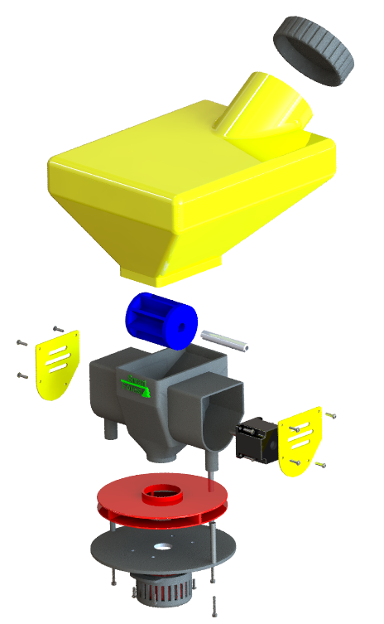
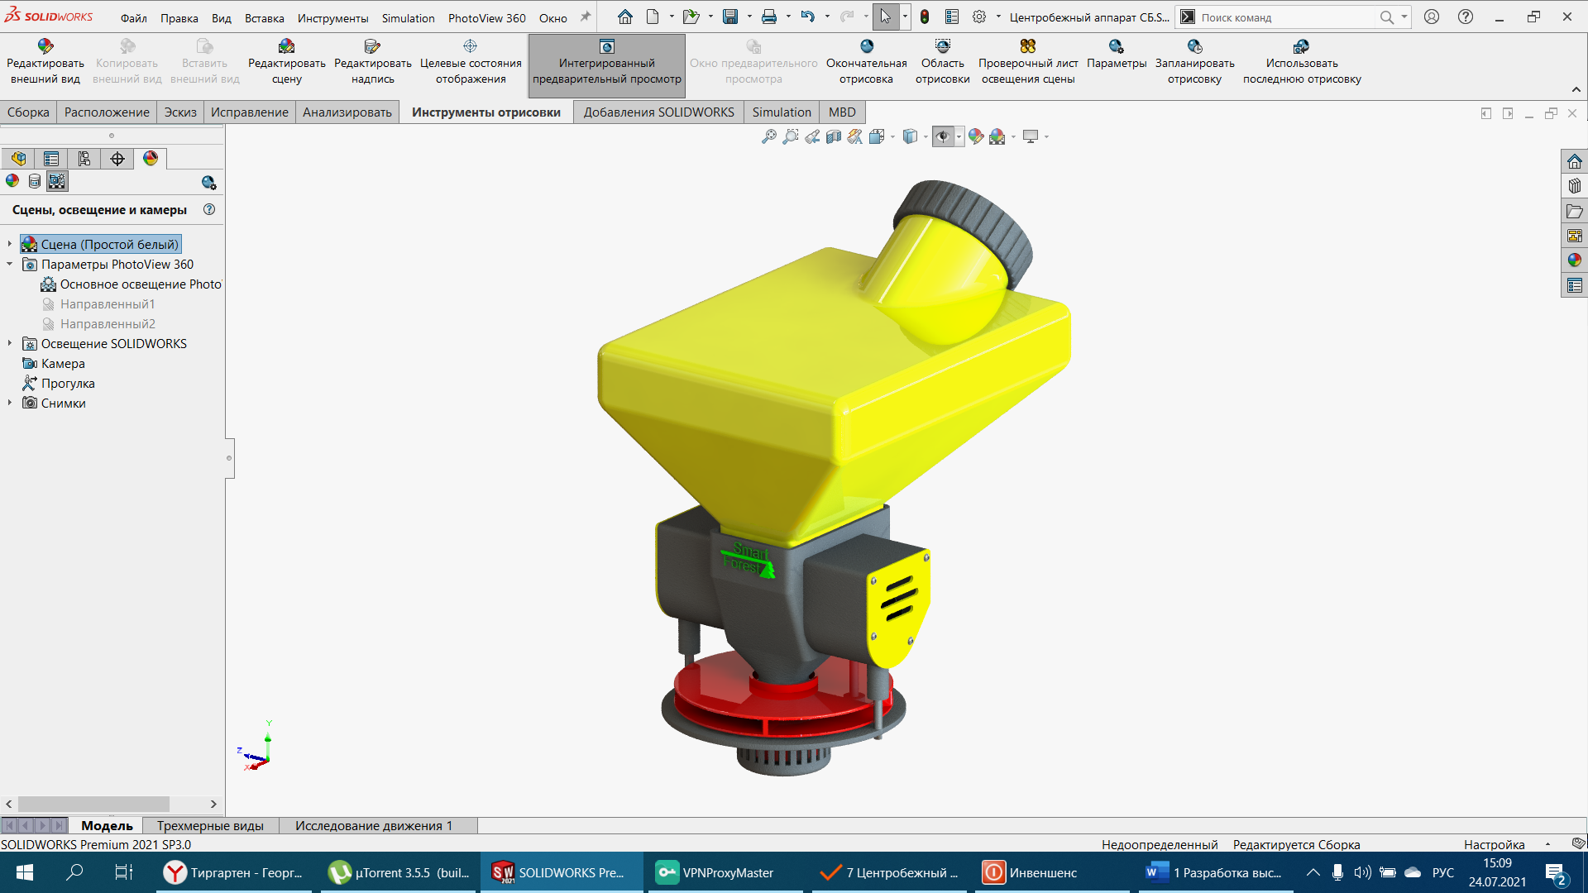
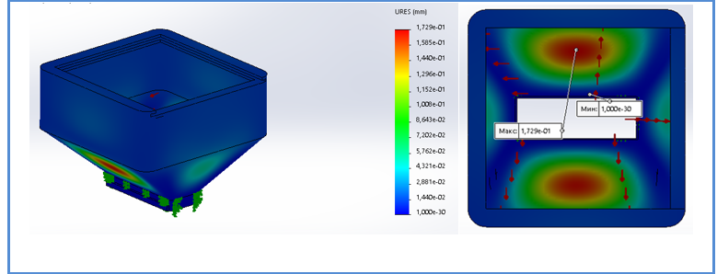
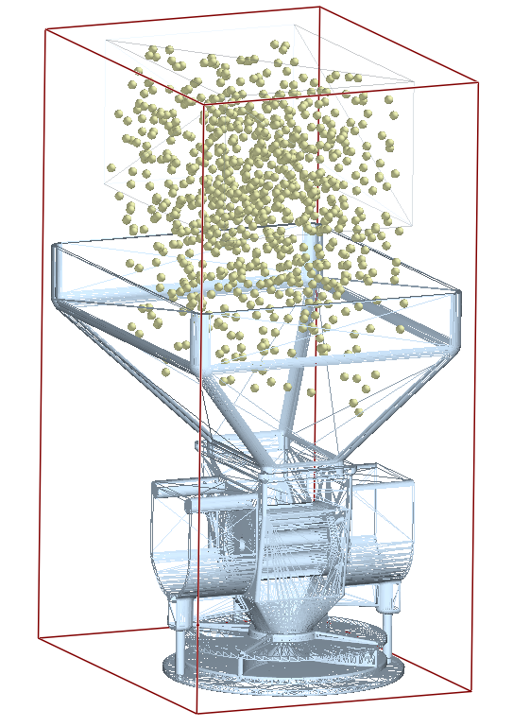
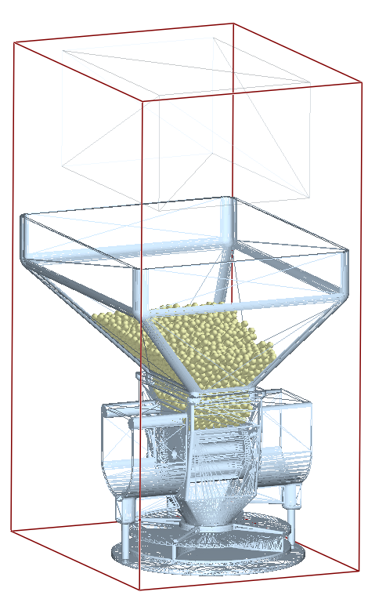
1. Комплексном применении методов цифрового проектирования и 3d-печати.
2. Создании имитационных моделей позволяющих комплексно оценивать динамические характеристики процесса аэросева и внесения гранулированных веществ с БПЛА, оснащенных высевающими и разбрасывающими аппаратами в различных условиях.
3. Создании имитационных моделей взаимодействия растительных объектов с рабочими органами высевающих аппаратов и почвенными средами с комплексным применением численных методов.
Научная новизна проекта:

Slide 8
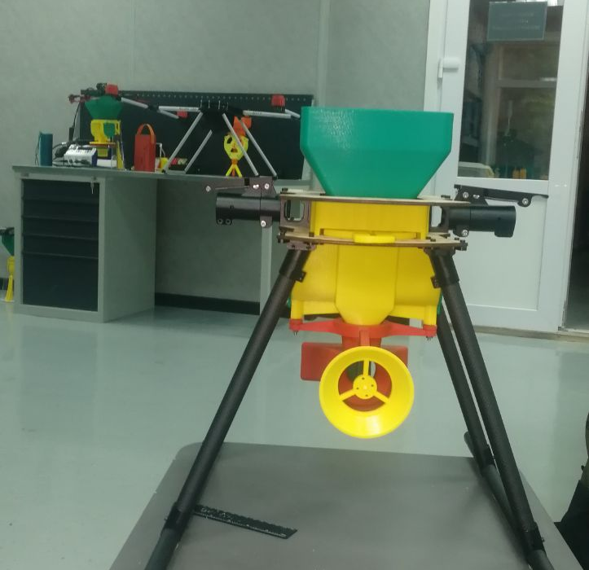
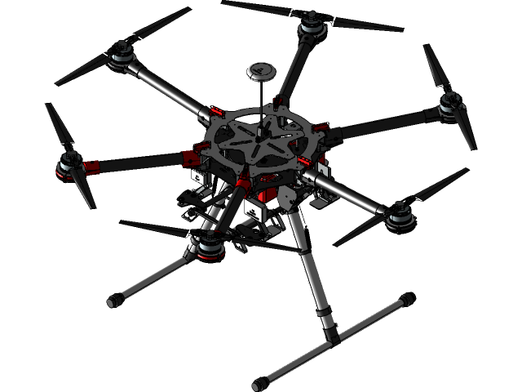
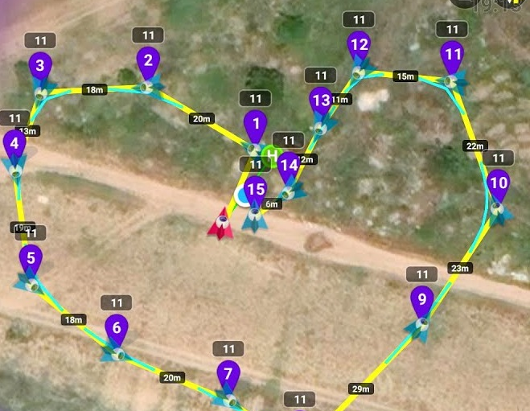
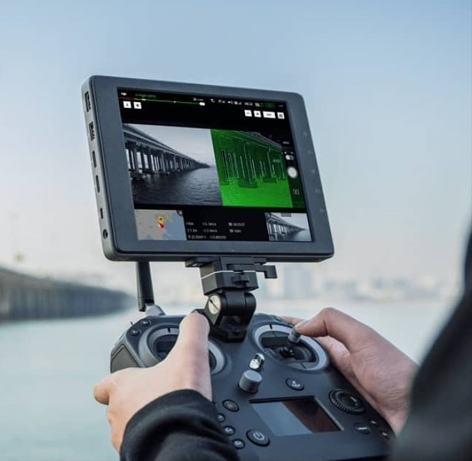
БПЛА
Большим плюсом данной сборки является возможность перехода от режима “полёт по миссии” к ручному управлению – что ускорит процесс обучения операторов.
Бортовая камера с возможность поворота камеры для отслеживания процесса посева.

Slide 9

Комплекс высевающего оборудования

Slide 10
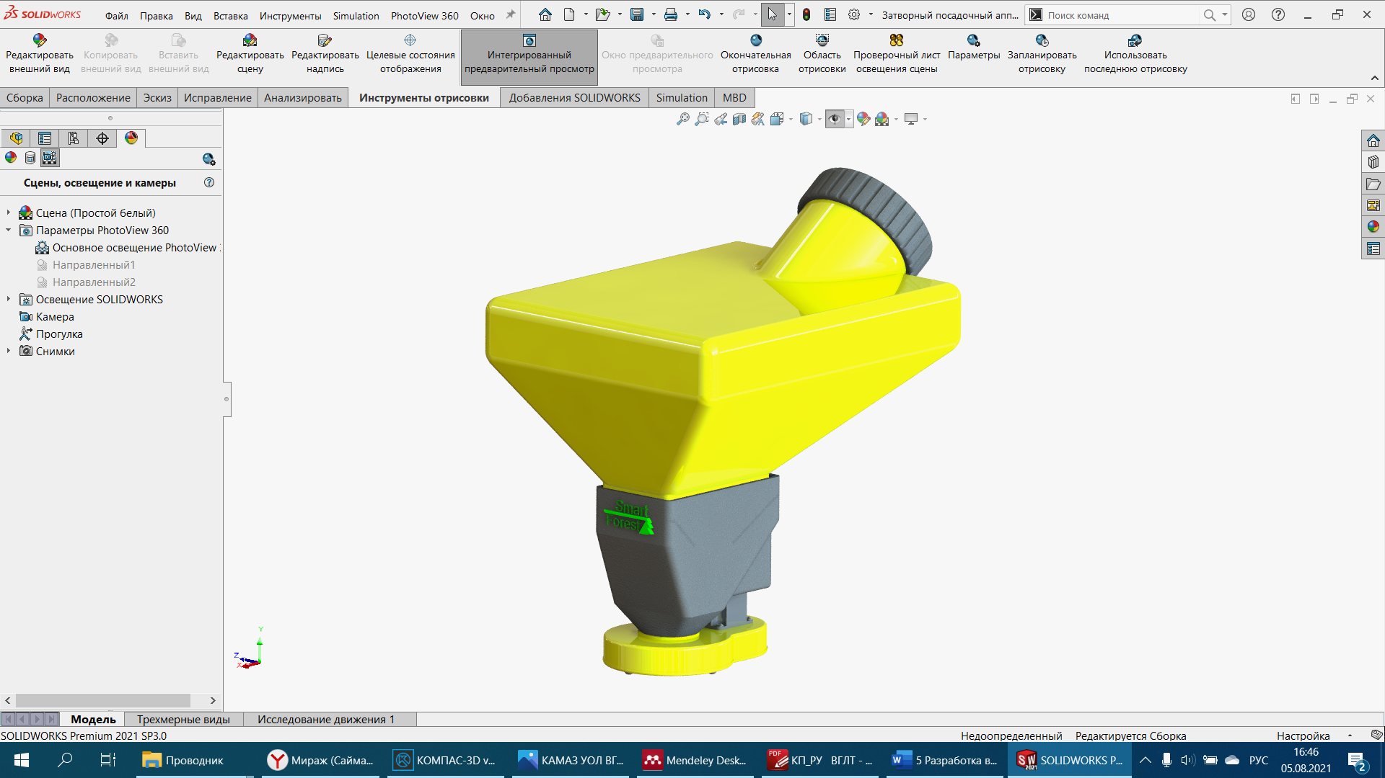
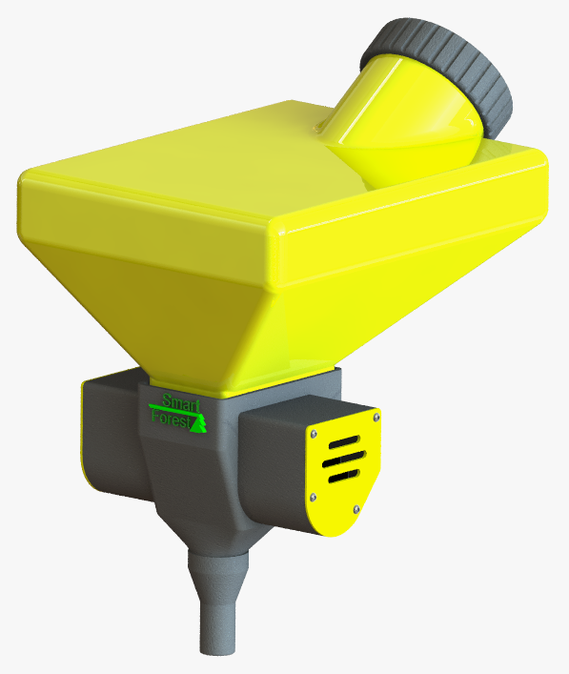
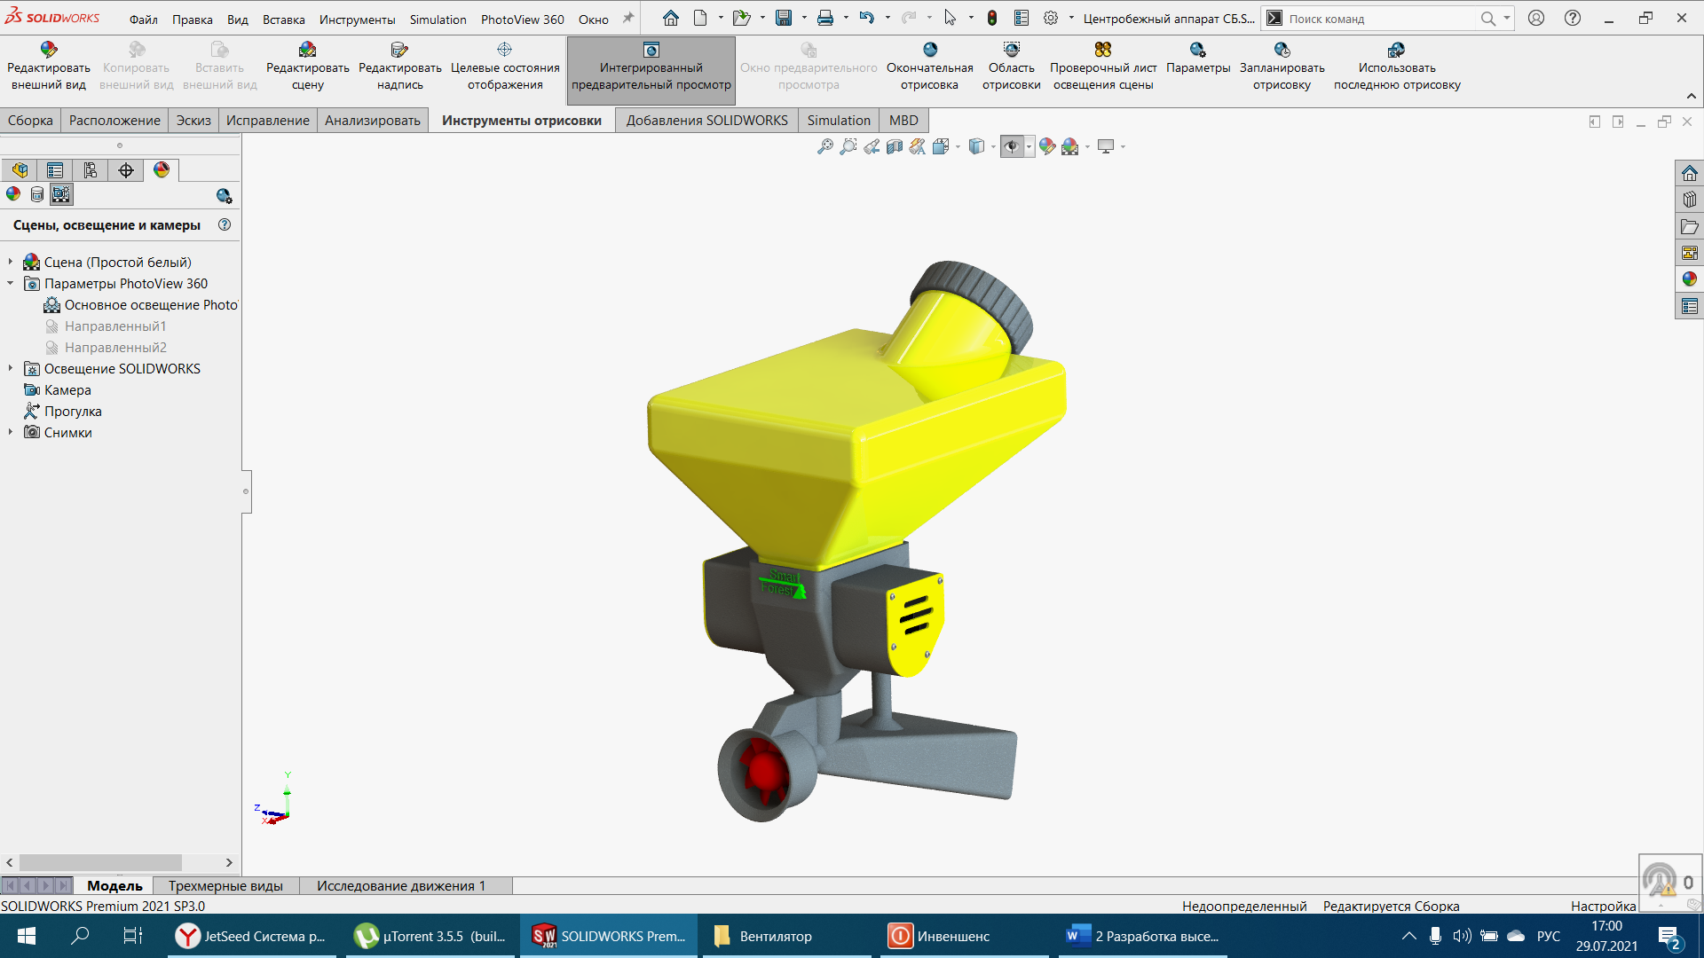
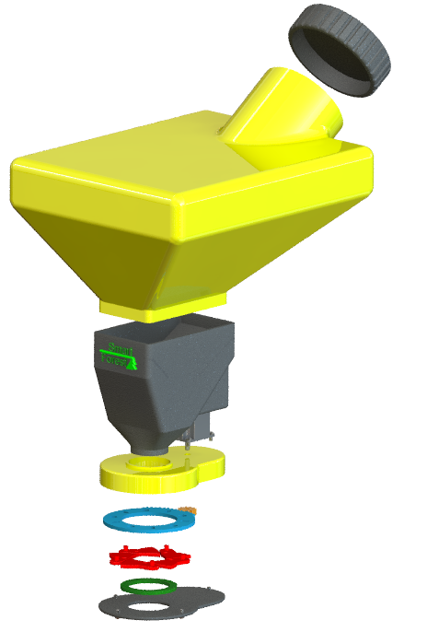
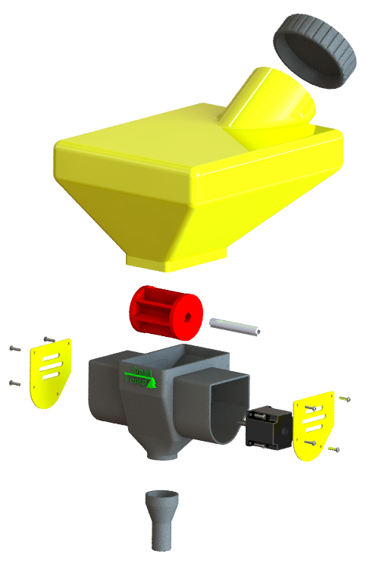
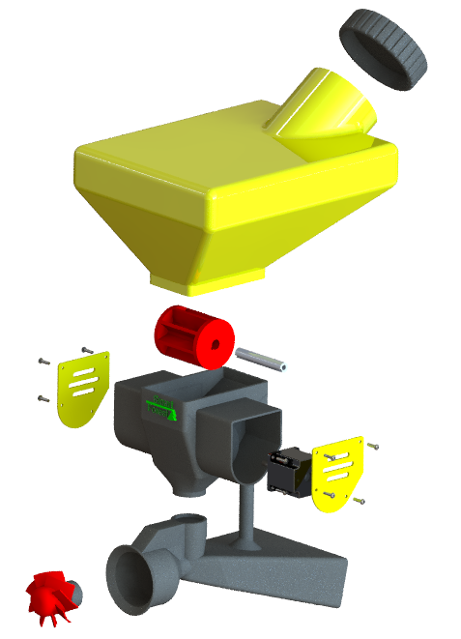
Комплекс высевающих аппаратов разбросного высева

Slide 11
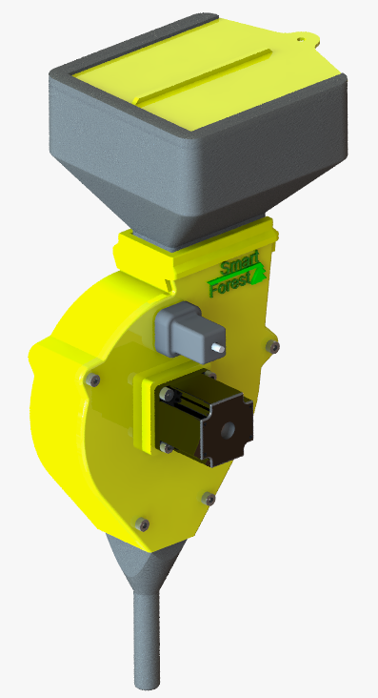
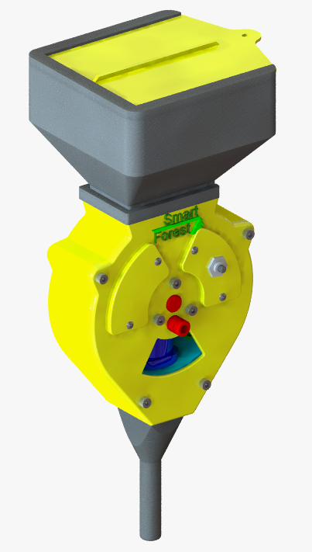
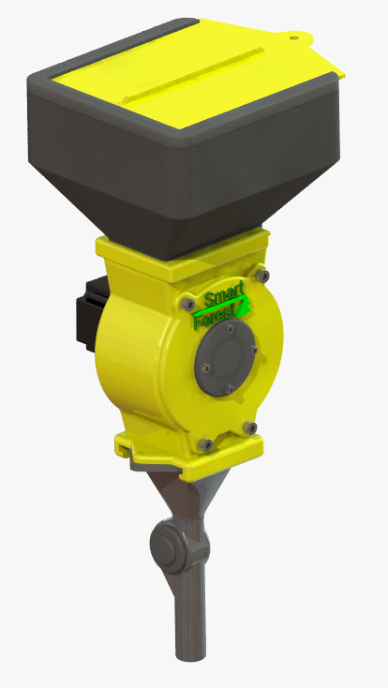
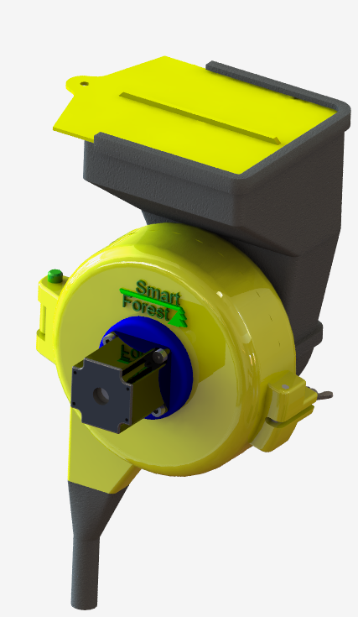
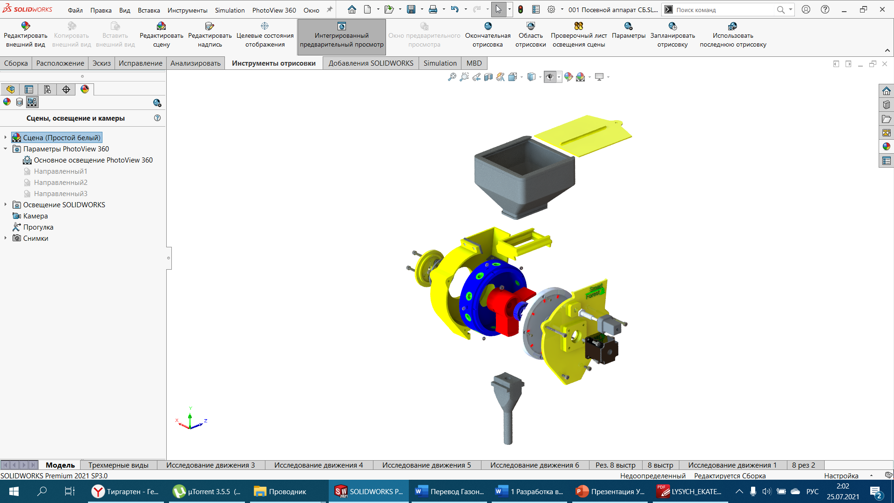
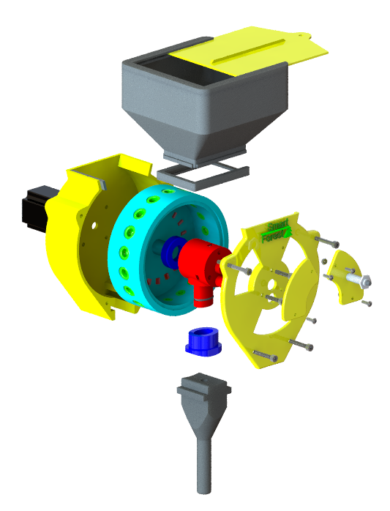
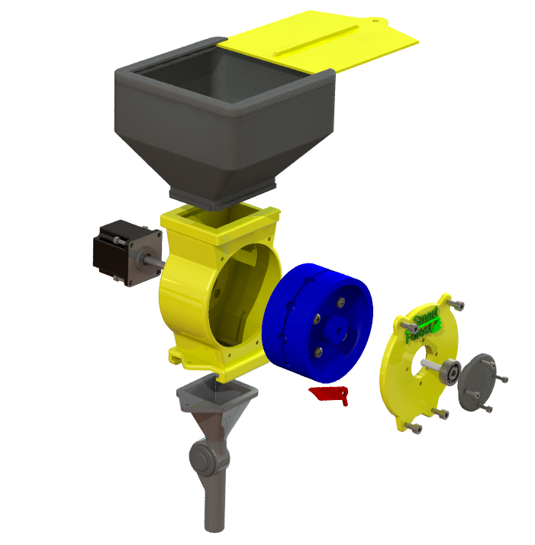
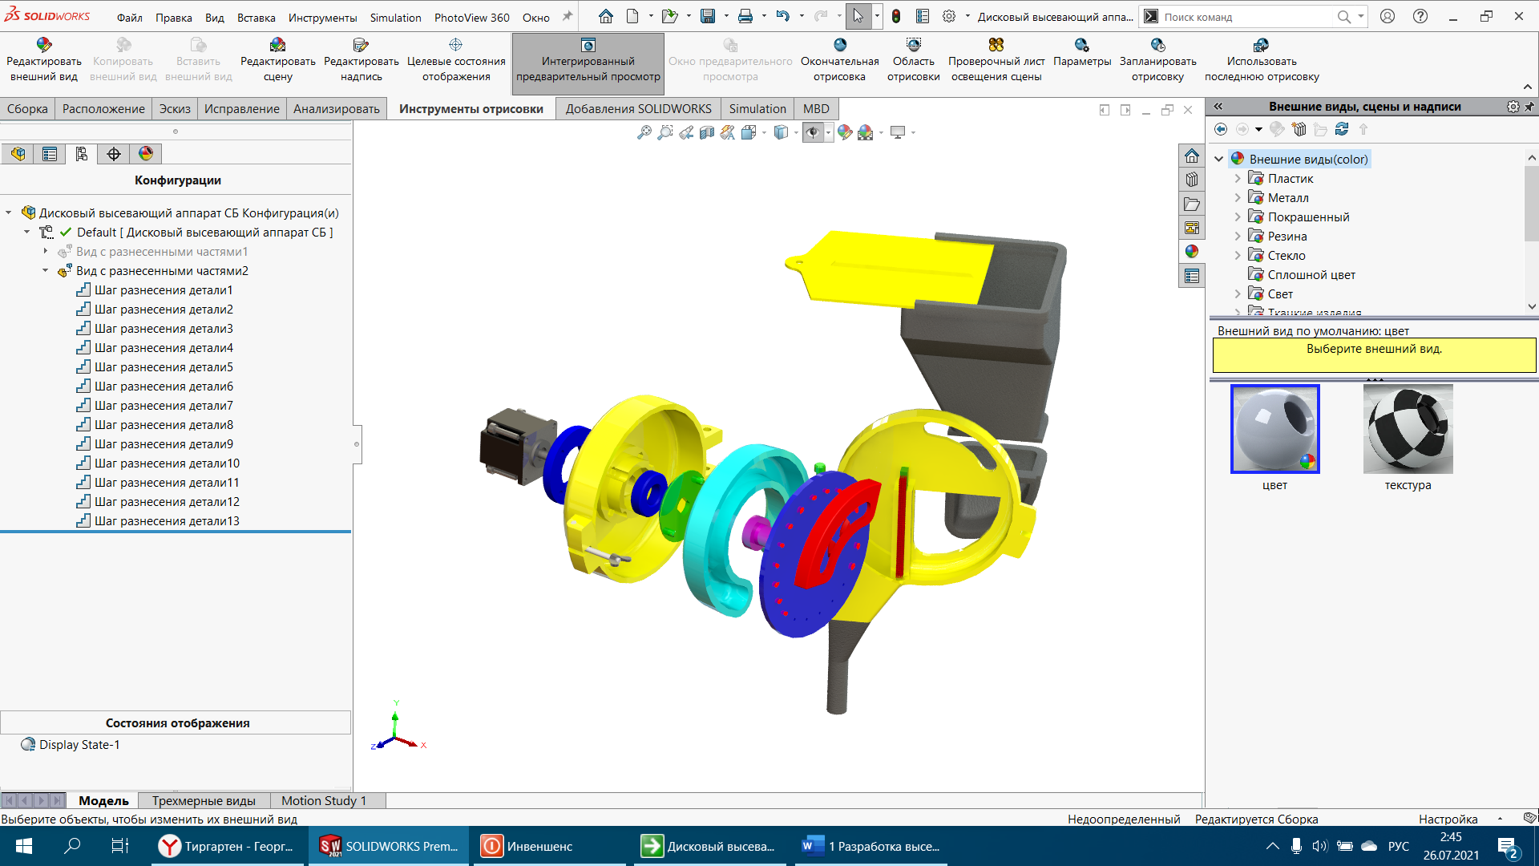
Комплекс высевающих аппаратов точного высева

Slide 12
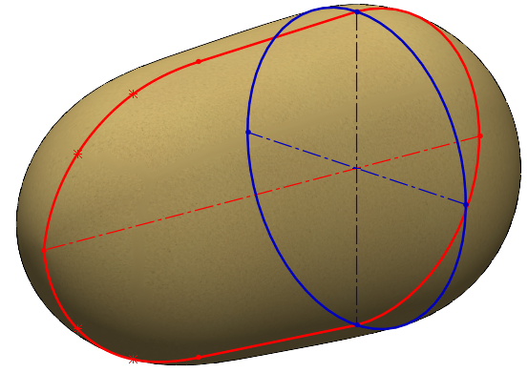
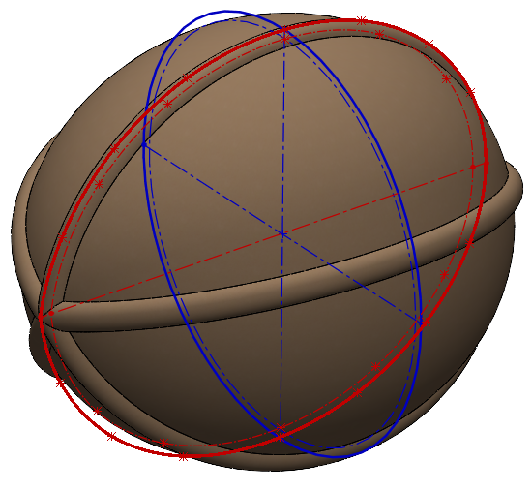
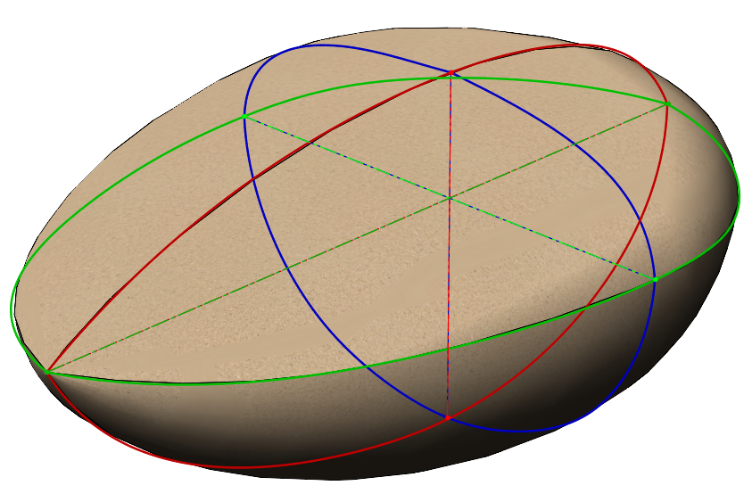
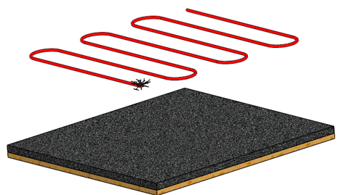
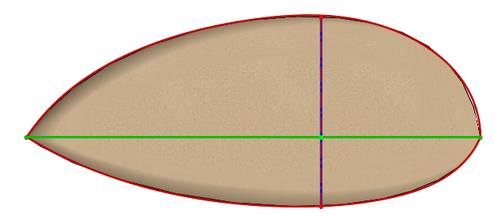
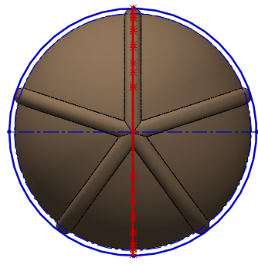
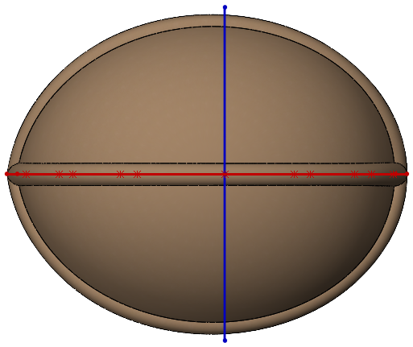
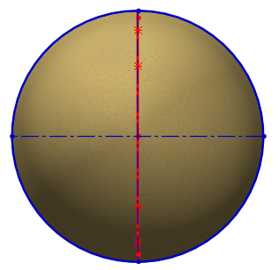
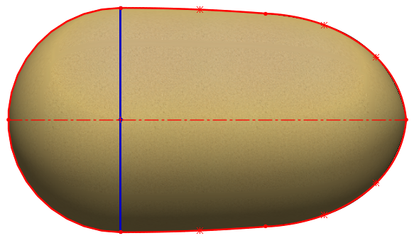
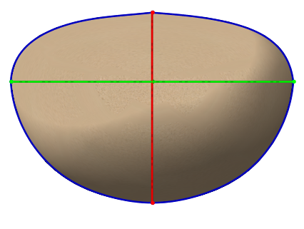
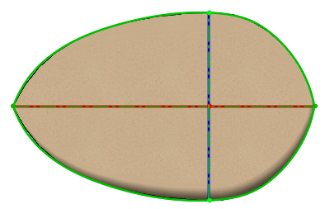
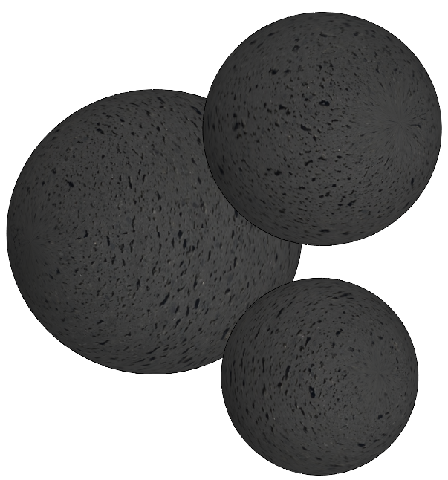
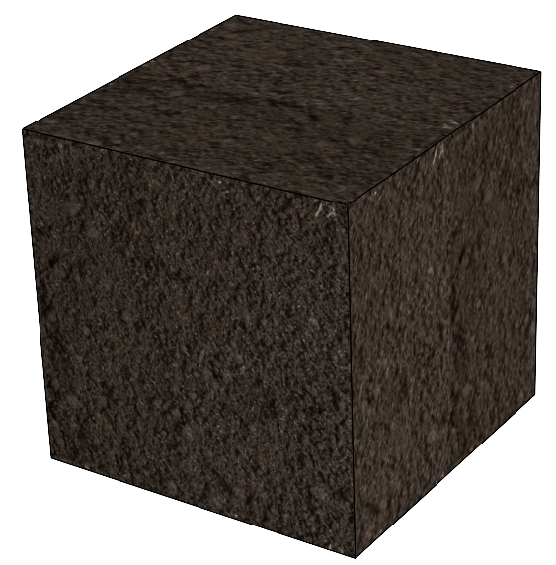



Типы высеваемых материалов
Мелкое
эллипсовидное
Сосна обыкновенная
(Scots pine)
Среднее сферическое
Липа европейская (Tilia europaea)
Крупное эллипсовидное
Дуб черешчатый
(Quercus robur)
Калиброванное сферическое дражированное семя
Некалиброванное сферическое или эллиптическое
дражированное семя
Квадратное брикетированное семя

Slide 13






Научная проработанность проекта

Slide 14

Наши конкуренты

Slide 15




Основные технологии - конкуренты
Аэропосев легкомоторными самолетами
Требует высокого уровня технического обеспечения и инфраструктуры.
Характеризуется большим расходом семян и низкой точностью сева.
На данный момент не используется.
Посев с рыхлением почвы

Slide 16


Параметр | Создаваемый продукт | Конкурент №1 | Конкурент №2
Тип | Высевающий аппарат для лесных дражированных семян | Сеялка авиационная СА-34 | Дисковый рыхлитель Bracke T21.а
Несущая машина | БПЛА (DJI Agras MG-1 грузоподъемн. 14 кг) | Легкомоторный самолет (СП-30 ) | Легкий форвардер (АМКОДОР - 2662-01)
Метод высева культур | Посев без обработки почвы | Посев без обработки почвы | Посев с рыхлением почвы
Производительность, га/ч | 4 (чистая, без времени подлета) | 30-40 | 0,5-0,7
Приживаемость, % | 70-80 | 30-40 | 80-90
Стоимость, тыс. руб. аппарат несущая машина | 200 (ориентировочно) 780 | 400 2000 | 2000 9800
Стоимость посева 1 га, тыс. руб. | 8-10 | 16-18 | 16-18
Страна-произв. | РФ/КНР | Российская Федерация | Швеция

Slide 17









Конкуренты БПЛА
Испания
Канада

Slide 18










Англия
Австралия
ех

Slide 19







КОПТЕР-СЕЯЛКА
OSA HEXA S-1
1050000 р
Сеялка 80000 р
США
Россия

Slide 20





Команда
Мартыновский
Евгений
Главный инженер
проекта,
пилотирование,
3D-дизайн
Нагайцев
Влад
3D-дизайн,
автоматизация,
робототехника
Сысоев
Максим
Экономика, маркетинг,
углеродный
рынок
Лысыч
Михаил
Координация
проекта,
компьютерный
инжиниринг
(САD/ CAM/CAE)

Slide 21






Наши партнеры
1. Инжиниринговый центр ВГЛТУ.
Реализует одно из крупнейших в России исследований в области депонирования углерода и создания карбоновых полигонов
2. АО «Центр Аддитивных Технологий».
Имеет крупнейший в России парк промышленных 3D-принтеров, измерительных машин и др. оборудования
3. «ЛЕСТЕХ»
Ассоциация производителей машин и оборудования лесопромышленного комплекса
4. Северный (Арктический) федеральный университет
13

